Slide 1
Әл-Фараби атындағы Қазақ Ұлттық Университеті
Биология және биотехнология факультеті
Дәріс-2
Патология жағдайындағы лимфомиелоидты кешен. Патология кезіндегі сүйек кемігі. Тимус, қызыл сүйек кемігі. Лимфоидтық мүшелердің маңыздылығы, құрылысы мен қызметтері.
Дәріскер: б.ғ.к., доцент Атанбаева Г.К.

Slide 2
Жоспар
Лимфоидтық ұлпа
Тимус
Қызыл сүйек кемігі
Лимфоидтық мүшелер
Лимфоидтық мүшелердің қызметі мен маңызы

Slide 3
Иммундық жүйе – бұл лимфоидтық мүшелердің тұтастығы мен лимфа жасушаларының жинағы. Адамның лимфоидтық мүшелерінің жалпы салмағы 1,0-2,5 кг. Бұл өзіндік жүйе: ол дене бойына тараған, оның жасушалары қан ағысы арқылы бүкіл денеге тарайды, антигендерге қарсы арнайы антиденелер түзуші қабілетке ие. Иммундық жауаптың негізгі жасушаларына лимфоциттер жатады.
Иммундық жүйе тек қана денсаулықты сақтау үшін қорғаныс реакциясының түзілуін қамтамасыз етпейді. Иммундық жүйенің белсенді қатысуымен аутоиммундық, аллергиялық және басқа да иммунопатологиялық реакциялар дамиды.

Slide 4
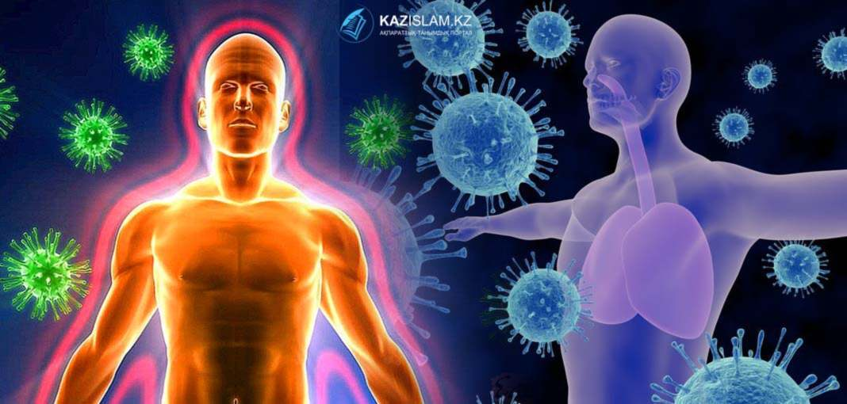
Иммунды жүйе ең басты мүшесінің қызметін әртүрлі лимфоциттердің субпоппуляциялары және лимфоциттердің кейбір тармақтары атқарады, олар макрофагтармен қосылып, иммунологиялық жауаптың негізі — антиденелер түзу және сезімталдығы күшейтілген лимфоциттердің жиналуын қамтамасыз етеді, ал бұлар бөтен антигендерді таниды, қорытады және жояды.

Slide 5
Иммундық жүйе ағзаны генетикасыз жасушалардан немесе сыртқы факторлардан немесе ағзада пайда болатын зиянды заттардан сақтап тұратын ұлпалар мен мүшелер болып табылады. Иммундық жүйенің мүшелері лимфоидты ұлпадан түзіліп, өмір бойы адам ағзасының ішкі ортасын бір қалыпты сақтайды. Ол мүшелер иммундық қасиеті (түрлі ауруға қарсы тұра алады) бар лимфоциттер мен плазмоциттерді жасап, қорғаныш қызметіне қатыстырады. Мұны орындауға Т және В — лимфоциттері қатысады.

Slide 6
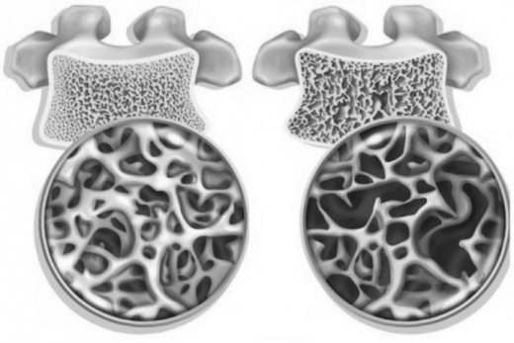
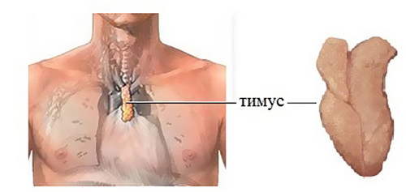
Иммундық жүйе орталық және шеткі мүшелерден тұрады.
Орталық мүшелерге сүйек кемігі, айырша без (тимус) жатады; бұларда жасушалар жетіліп, көбейеді және бөлінеді (дифференциация).

Slide 7
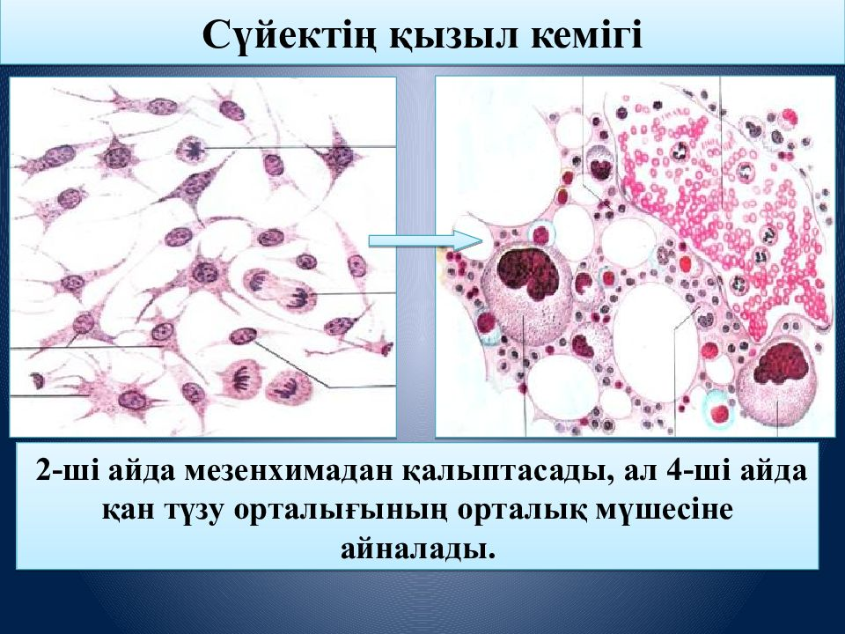

Slide 8
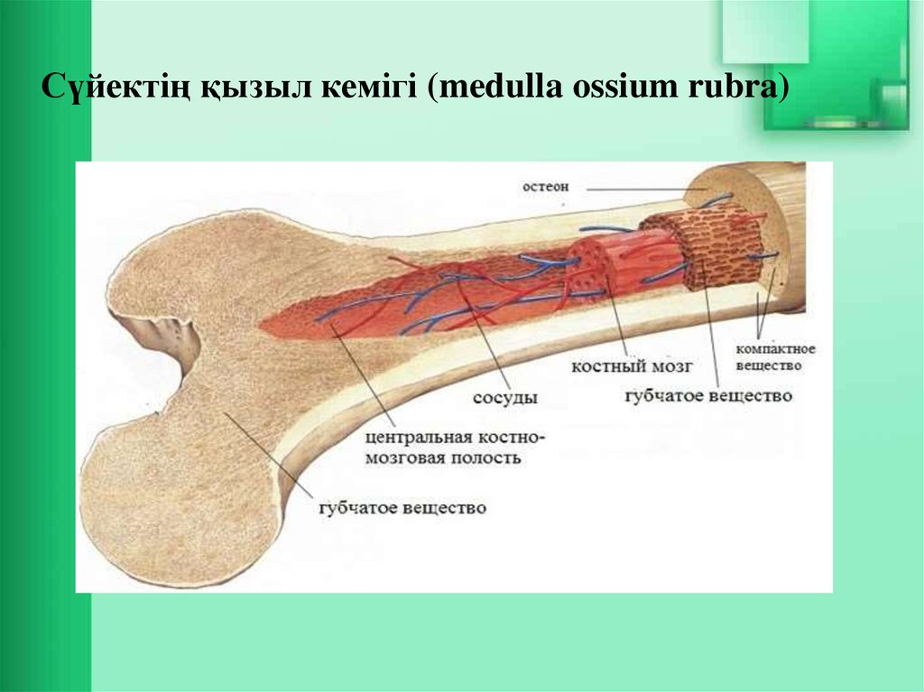
Сүйек кемігі майы (костный мозг) (medulla ossium, лат. medulla — милық, os — сүйек) - қаңқа сүйектерінің жілік бастарындағы, омыртқа денелеріндегі және жалпақ сүйектердегі сүйек кемігі тақташаларының аралықтарындағы ұяшықтарды толтырып тұрған қан тұзуші мүше.

Slide 9
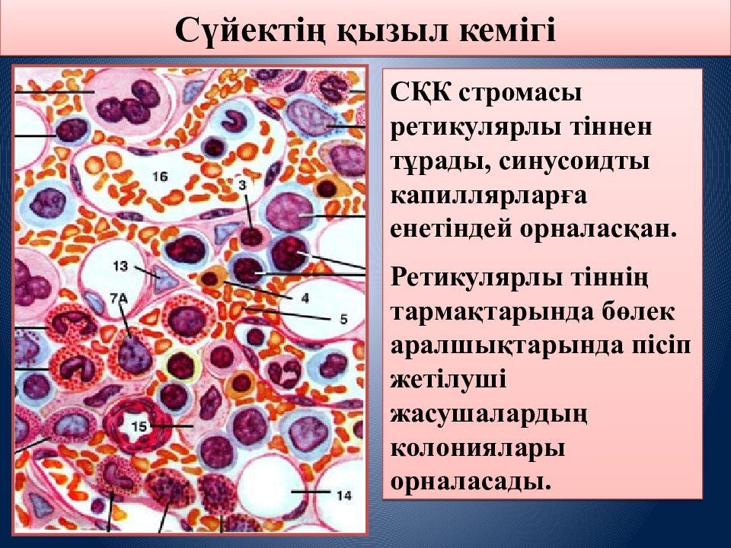

Slide 10
Оның негізін құрамында әр түрлі даму сатысындағы қан жасушалары мен тамырлары бар жіңішке талшықты ретикулалы ұлпа құрайды. Сүйек кемігі майында түзілетін барлық қан жасушаларының бастама ізашар жасушалары — көп мүмкіндікті діңгекті жасушалар. Олардан көп мүмкіндікті жартылай діңгекті жасушалар, бір мүмкіндікті бласттар жетіледі. Бласттардан эритроциттердің даму қатары (базофилді, полихромотофилді, ацидофилді эритробласт, нормобласт, эритроцит), лейкоциттердің даму қатары (гранулоциттер, агранулоциттер), мегакариоциттің даму қатары (қантабақшалары) дамиды.
Гранулоциттер жасушалар қатарынан цитоплазмасында әр түрлі дәншелері бар базофилді, эозинофилді және нейтрофилді гранулоциттер, лимфобласттардан тимус пен шеткі қан жасау мүшелерінде (көкбауыр, лимфа түйіндері, лимфоэпителтальды құрылымдар) Т- және В- лимфоциттер, монобласттардан моноциттер жетіледі.

Slide 11
Айырша без (тимус) кеуде қуысында кеңірдектің жоғарғы ұшын жауып тұрады. Адамның балалық шағында ірі (30грамм) толады. Жыныстық жетілуден кейін кішірейеді (20грамм). Қызметі : 1)Бұл без тимозин гармонын бөледі, ол ағзада иммундық жүйенің орталық жүйесі болып саналады.т 2)Тимозин гармоны жетіспесе, ағзаның иммундық қасиеті төмендейді. 3)Көкбауырдың мөлшері кішірейіп, қандағы лимфоцит жасушалары азайып, қарсы дене түзілмейді.

Slide 12
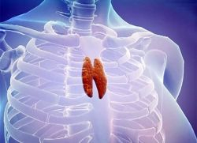
Айырша без (грек, thymus — тимус) — омыртқалы жануарлар мен адам организмдеріндегі иммундық жүйенің қалыптасуы мен оның қызметінің толық атқарылуын қамтамасыз ететін без. Айырша без иммундық жүйенің орталық мүшесіне жатады. Ол көкірек қуысында орналасқан тақ көкірек бөлігінен және кеңірдектің екі қапталында жатқан жұп мойын бөлігінен тұрады.

Slide 13
Кейіннен тимусқа тәуелді лимфоциттер перифериялық лимфоидты мүшелерде орналасады және өзгереді. T1 - жасушалар көкбауырдың периартериалды аймақтарында орналасады, сәулелі энергияның әсеріне әлсіз реакция жасайды және жасушалық иммунитеттің әсер етушілері болып табылады, T2 - жасушалар лимфа түйіндерінің перикортикалық аймақтарында жиналады, сезімтал және антиген реактивтілігімен ерекшеленеді.

Slide 14
Адам мен жануарлар организмдеріндегі жасушалық және гуморальдық (сұйықтық) иммунитеттердің қалыптасуында маңызды рөл атқаратын Т лимфоциттердің түрліше популяцияларын түзу арқылы айырша без денедегі иммуногендік қызметті реттеуге қатысады. Ол гуморальды фактор — тимозинді организмнің ішкі сұйық ортасына (қан, лимфа, ұлпа сүйығы) бөліп, шеткі лимфоидты мүшелер — лимфа түйіндері мен көкбауырдағы лимфоциттердің көбейіп жетіліп, әсерлі (эффекторлы) клеткаларға айналуын қамтамасыз етеді. Құрылысы жағынан айырша без лимфоидты-эпителиальды мүшелерге жатады.

Slide 15
Гипоталамус-гипофиз-кортикотроптық жүйенің иммундық жүйесі мен қорғаныс реакцияларын реттейді. Эндокриндік жүйенің гипофиз-рефлекторлы функцияларын басқаратын гипоталамустың рөлі ерекше.
Гипофиз безі адренокортикотропты гормонды (ACTH) шығарады, ол қанға, лимфаға еніп, шеткі эндокриндік бездерге (бүйрек үсті кортексі және т.б.) әсер етеді. ACTH кортизонның, қабынуға қарсы гормонның (иммуносупрессант) түзілуін ынталандырады. Гипофиз сонымен қатар иммунологиялық реакцияларды ынталандыратын соматотрофиялық гормонды (STH) шығарады. Иммундық реакция әрдайым бола бермейді.

Slide 16
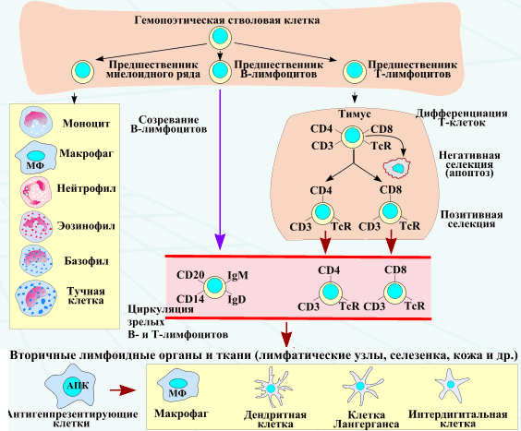
Иммундық жасушалардың дамуы

Slide 17
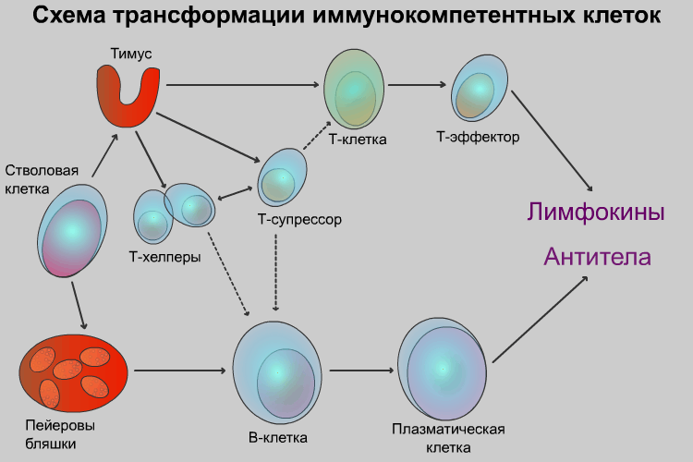
Иммунитетті жасушалардың трансформация сызбасы

Slide 18
Перифериялық лимфоидты мүшелер мен тіндер (лимфа түйіндері, фарингальды сақинаның лимфоидты құрылымдары, лимфа түйіндері және көкбауыр) - жетілген иммундық емес лимфоциттердің антигендік жасушалармен өзара әрекеттесу аймағы мен лимфоциттердің антигенге тәуелді дифференциациясы (иммуногенезі) болып табылады. Бұл топқа мыналар жатады: теріге байланысты лимфоидты тіндер (Scin-Assoelated Lymphoid ұлпасы SALT); шырышты қабықпен байланысты лимфоидты тіндер (Mucosus-Associated Lymphoid ұлпасы - MALT), асқазан-ішек, тыныс алу және урогенитальды трактаттар (жалғыз фолликулалар, без бездері, Пейер патчалары және т.б.). Пейердің бляшектері (лимфа фолликулалары) - бұл ішек қабырғасының лимфоидты түзілімдері. Антигендер ішектің люменінен эпителий жасушалары (М жасушалары) арқылы Пейер патчаларына енеді.

Slide 19
Ағзалардың иммундық жауабы лимфоидты жүйелер арқылы - иммунитет ағзасы арқылы iске асады, жүредi. Лимфоид жүйесi орталық және шеткi ағзалар болып жiктеледi. Антителалардың өңделуi және сенсибилизацияланған лимфоцидтердiң жиналуы шеткi ағзаларда, ал дамуы және атқару қызметi орталық ағзаға байланысты. Иммундық реакцияларды iске асырушы жасушаларды иммуноциттер немесе иммунокомпоненттi жасушалар деп атайды.

Slide 20
Ағзада антигеннiң өте көп мөлшерi өндiрiлсе иммунологиялық паралич пайда болады. Бұндай жағдайда ағза иммунизацияның вакцинациялаушы дозасын қабылдамайды. Иммунологиялық паралич антиген мен антителаның байланысып ағзада ұзақ сақталып қалу салдарынан пайда болады деген жорамал бар. Осы жағдайда лимфоидты-макрофагальды система тежелiп қалады. Антителалар түзуге тамақтану, ионизациялық радиация, гормондардың продукциялануы, салқындау және ысу, интоксикация үлкен әсер етедi. Аштықта немесе белок толық қамтамасыз етiлмеген жағдайда антитела түзу төмендейдi. Организмнiң гиповитаминоз кезiнде антитела түзу нашарлайды. Инфекциялық ауруларға қарсы антителалардың пайда болуы аурудың алдыңғы кезеңiнде емдеу ретiнде антибиотик пайдалану әсерiнен төмендеп кетедi.

Slide 21
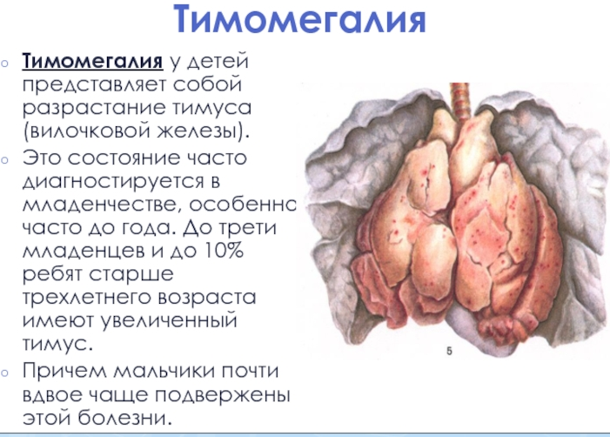
Жасушалық және гуморальдық иммунитеттің жетіспеушілігімен біріктірілген иммунитет тапшылығы
Тимус гипоплазиясы-тимоциттері жоқ кішкентай эпителийлі-эмбриональды тимус.
Лимфа түйіндерінде және көкбауырда лимфоциттердің болмауы.
Лимфопения.
Өмірдің III жылында балалардың өлімімен қайталанатын бактериялық, вирустық және саңырауқұлақ инфекциялары.

Slide 22
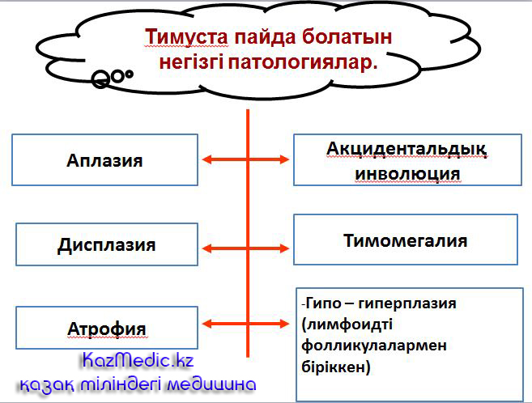

Slide 23
Тимома
Тимоманың жалпы атауы жоғарғы медиастинада, төс сүйегінің артында орналасқан тимус безінің лимфа тінінде ісік пайда болуынан пайда болатын бірқатар ауруларды білдіреді. Жағдайлардың едәуір бөлігі аурудың қатерсіз ағымымен белгіленеді, бірақ сонымен бірге метастаздардың қоршаған тіндерге, лимфа түйіндеріне және көрші органдарға таралу қаупі сақталады.Плевра мен перикардтың өнуі 30% — да, ал терең метастаз пациенттердің 5% байқалады. Ауруға ерлер де, әйелдер де шамамен бірдей арақатынаста әсер етеді. Тимома диагнозы қойылған науқастардың орташа жасы 40 пен 60 жас аралығында. Егде жаста тимустың толық дерлік инволюциясы және оның функционалдығының жоғалуы байқалады.Жасушалар біртіндеп май тінімен ауыстырылады. Тимус безінің қатерлі ісігінің себебі нақты белгісіз. Негізгі рөл сыртқы ортаның жағымсыз факторларына (канцерогендерге), радиациялық әсерге, иммунитеттің жалпы жағдайына, жарақаттарға, хирургиялық операцияларға және жұқпалы ауруларға беріледі.

Slide 24
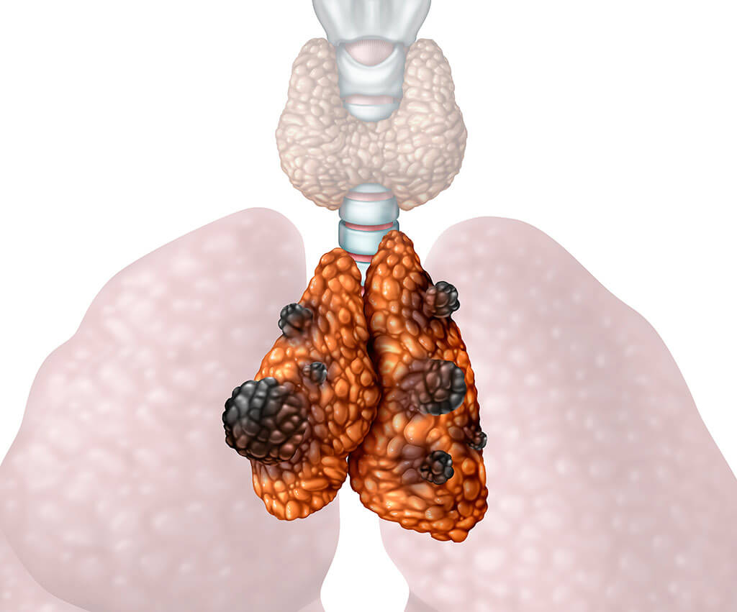
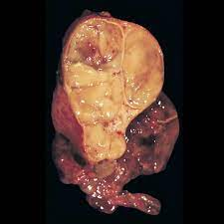
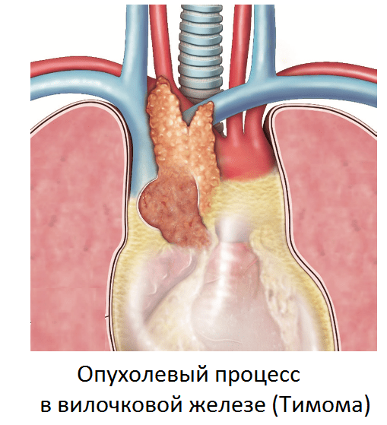
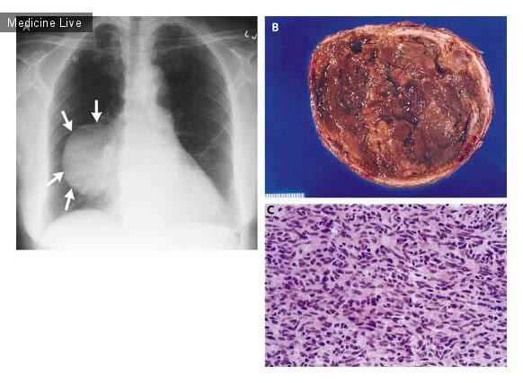

Slide 25
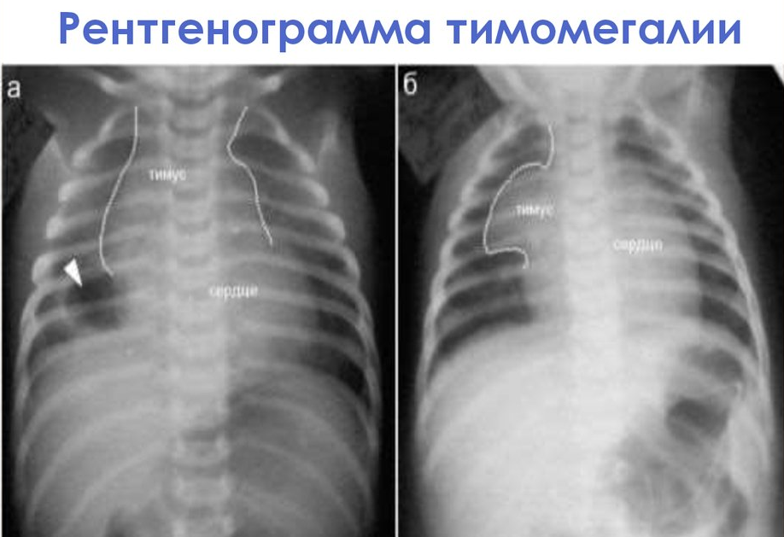
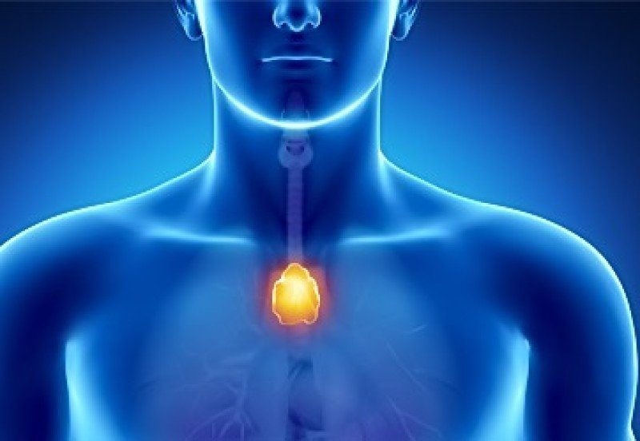
Тимомегалия
Тимомегалия-тимус безінің көлемі мен салмағының жоғарылауы. Бұл ауру көбінесе үш жасқа дейінгі кішкентай балаларға әсер етеді, ал үлкендерде сирек кездеседі. Егер балаға осы патология әсер етсе, онда болашақта эндокриндік жүйенің бұзылуы, аллергиялық реакциялар, онкология немесе аутоиммунды аурулар пайда болуы мүмкін. Осыған байланысты баламен мезгіл-мезгіл педиатр мен аллергологқа бару керек.

Slide 26
Тимус гипоплазиясы (синдром Ди Джорджи)
Ди Джорджи синдромы-гипоплазияға немесе тимустың болмауына әкелетін туа біткен ақау, үлкен тамырлардың, жүректің, қалқанша маңы бездерінің, бет сүйектерінің және жоғарғы аяқтардың ақауларымен бірге;
Қан сарысуындағы иммуноглобулиндердің концентрациясы әдетте қалыпты, бірақ IgA деңгейі төмендейді, aIgE жоғарылайды. Лимфоциттердің абсолютті саны жас нормасынан сәл ғана төмен. Т-лимфоциттердің саны тимус гипоплазиясының дәрежесіне сәйкес азаяды, сондықтан В-лимфоциттердің үлесі жоғарылайды. Лимфоциттердің митогендерге реакциясы тимус жеткіліксіздігінің дәрежесіне байланысты . Тимуста, егер бар болса , Гассаль денелері, тимоциттердің қалыпты тығыздығы және кортикальды және медулла арасындағы айқын шекара анықталады. Лимфоидты фолликулалар әдетте болады, бірақ пара-аорта лимфа түйіндерінде және көкбауырдың тимусқа тәуелді аймағында жасушалар саны әдетте азаяды.

Slide 27
